Slide 1

LE DON D’ORGANES ET DE TISSUS : L’AFFAIRE DE TOUS
Formation AS

Slide 2

Le don d’organes : un enjeu de santé publique
L’échec le plus important aujourd’hui n’est pas une complication de la greffe mais l’absence de greffe

Slide 3
Quelques définitions
La greffe
C’est une opération chirurgicale consistant à remplacer un organe malade par un organe sain , appelé « greffon » et provenant d’un donneur,
Le don
C’est le fait de donner sans contrepartie

Slide 4
Aspects législatifs
Loi Caillavet 22 décembre 1976 :
  - consentement présumé (« qui ne dit mot consent »),
  - affirmation de la gratuité du don,
  - et de l’anonymat.
Lois de Bioéthique 1994, 2004, 2011 : encadrent la pratique du prélèvement d’organe, recueil de la non opposition du défunt auprès des proches
7 juillet 1998 : création du Registre National des refus
11 août 2016 Précisions sur les modalités d’expression du refus de prélèvement d’organes après le décès

Slide 5
Les grands principes
gratuité
égalité
anonymat
Consentement résumé

Slide 6

Le consentement présumé
ECRIT
Par écrit dans un document confié à un proche
ORAL
Expression orale du refus
RNR
Inscription sur le RNR
Un principe fondateur depuis 40 ans
Toute personne majeure est considérée comme consentante au don d’organes et de tissus après sa mort dès lors qu’elle n’a pas fait connaître de son vivant son refus

Slide 7
LE RNR
Être âgé d’au moins 13 ans
Révocable à tout moment
Interrogation obligatoire avant chaque prélèvement
Inscription par courrier ou par internet

Slide 8
22585 personnes sur liste d’attente
Taux d’opposition 36,4%
852 personnes décédées avant une greffe
614 donneurs vivants
6034 greffes d’organes en 2024
8378 nouveaux inscrits en 2024

Slide 9
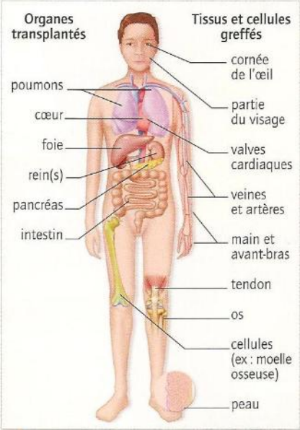
Quels organes et tissus peut on prélever?

Slide 10
QUELQUES CHIFFRES

Slide 11
Les tissus en 2024 / 6957 GREFFES REALISEES
6876 donneurs de cornées
581 donneurs d’artères
272 donneurs d’épiderme
454 donneurs de veines saphènes
329 donneurs de valves cardiaques
113 donneurs d’os
7165 TISSUS GREFFES

Slide 12
La coordination au CHLP
Elle est composée de:
1 médecin référent : Amaury TOITOT sans temps dédié
10 médecins préleveurs de cornées ainsi que les médecins ophtalmologues qui peuvent réaliser cet acte.
6 médecins formés pour le prélèvement de vaisseaux .
    deuxième semestre 2025 formation de 1 nouveau médecin préleveur
1 cadre de Santé sans temps dédié
1 ICH à 50% en temps partagé UPOT/EMSP

Slide 13
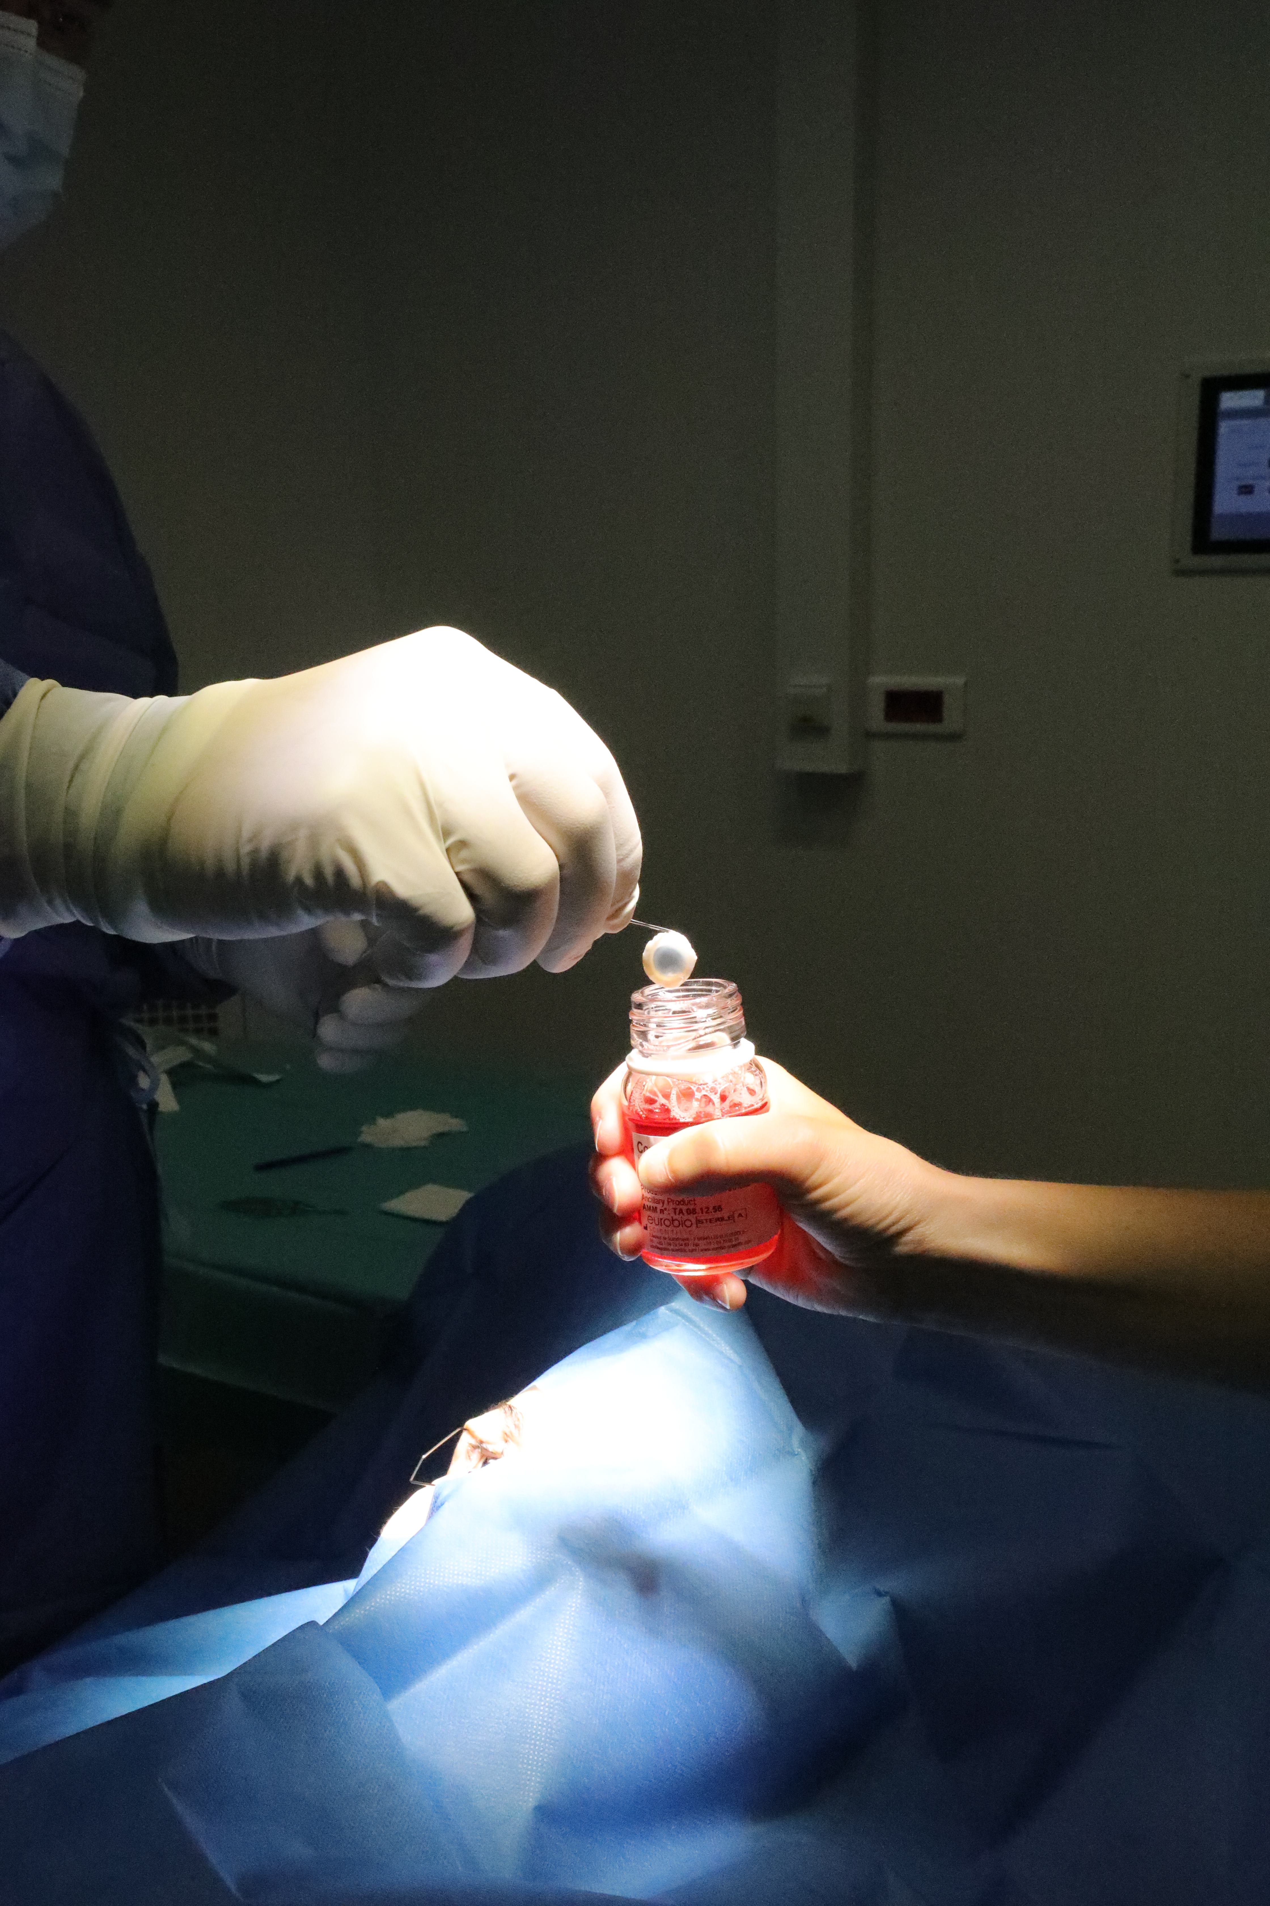
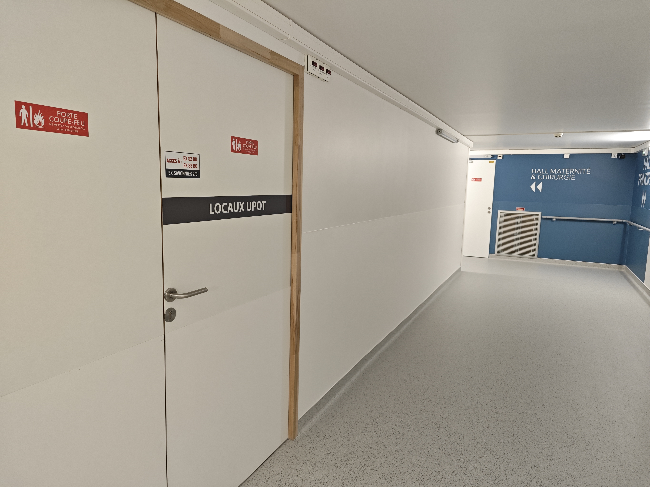
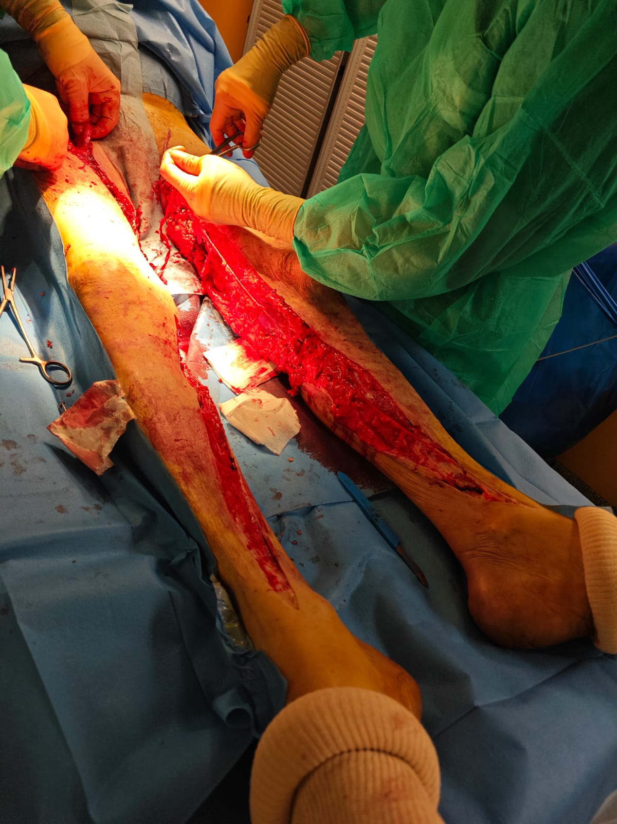
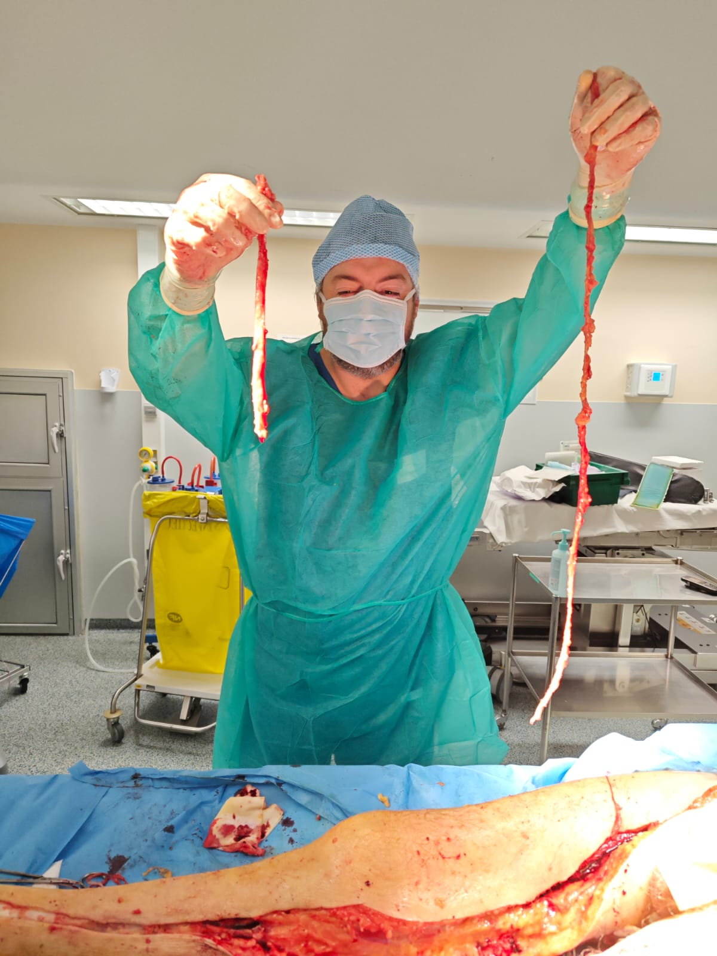
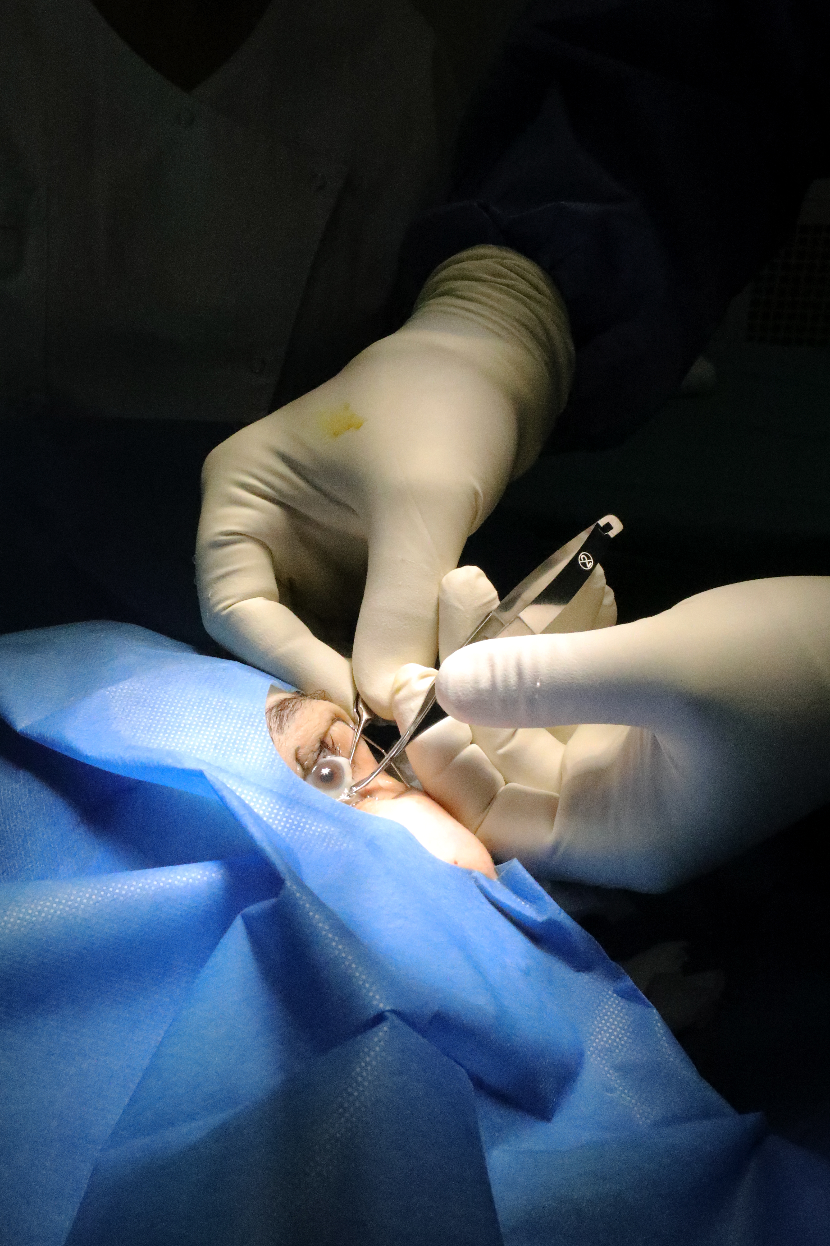
La coordination au CHLP

Slide 14
les organes en 2024
6034 GREFFONS EN 2024
3757 REINS dont 598 donneurs vivants
1439 FOIES dont 16 donneurs vivants
414 CŒURS
323 POUMONS
9 CARDIO PULMONAIRES
91 PANCREAS
1 GREFFE INTESTINALE

Slide 15
Les acteurs
2 acteurs en jeu
La Coordination Hospitalière de Prélèvement d’Organes et de Tissus
CHPOT
L’Agence de Biomédecine
ABM
Ces deux acteurs sont indissociables lors d’un prélèvement

Slide 16
La CHPOT : ses missions
Formation du personnel paramédical et médical
Information du grand public
Recensement des patients pour détecter les donneurs potentiels
Organisation des prélèvements d’organes et de tissus
Participation au fonctionnement du réseau franc comtois

Slide 17
L’agence de biomédecine
Elle gère les activités liées à l’utilisation des produits du corps humains
Gestion de la LNA
Gestion du RNR
Elaboration des règles de Répartition des organes
Coordination des prélèvement d’organes

Slide 18

Les types de donneurs
Donneur vivant
Donneur décédé

Slide 19
Donneur vivant
Que peut on donner
Une partie du foie
Un rein
Qui peut donner
Toute personne majeure de la même famille
Justifier de 2 ans de vie commune ou d’un lien affectif étroit de 2 ans
Des tissus : épiderme, moelle osseuse, placenta et tête fémorale
Le sang

Slide 20
Spécificité du don de son vivant
Donneur vivant
2 équipes et 2 salles
Taux de réussite élevé
Greffe dès l’explantation
Donneur en bonne santé qui reste en bonne santé

Slide 21
Spécificité du don de son vivant
Premiers triplets de dons croisés
A deux reprises et pour la première fois, au cours de l’année 2024, 3 paires de donneurs/receveurs de reins ont été opérés simultanément en France. Le don croisé permet de réunir des « paires » de donneurs/receveurs qui ne sont pas compatibles entre eux, mais dont le receveur est compatible avec le donneur d’une autre paire et ainsi contourner l’incompatibilité (de groupe sanguin et/ou immunologique).

Slide 22
Les donneurs décédés

Slide 23
La classification Maastricht
M1
Les personnes qui font un arrêt sans prise en charge médicale et déclarés décédés à la prise en charge
M2
Les personnes qui font un arrêt cardiaque en présence de secours qualifiés mais dont la réanimation ne permettra pas une récupération hémodynamique
M3
Les personnes hospitalisées pour lesquelles une décision d’un arrêt de traitement est prise en raison de leur pronostic
M4
Les personnes décédées en mort encéphalique qui font un arrêt cardiaque irréversible au cours de la prise en charge de réanimation

Slide 24
M1 : ddacp
Donneur décédé après arrêt circulatoire persistant
DDACP
LIEU : salle de bloc ou salle mortuaire
Délai : de 24 à 48h
Greffe : de plusieurs semaines à plusieurs années
Personnel : ICH et médecin préleveur
Donneur de tissus mais pas d’organes

Slide 25
M3 : arrêt circulatoire lié à un arrêt des thérapeutiques
C’est une personne décédée suite à une décision d’un arrêt des traitements prise en raison de leur pronostic
Attention : la décision d’arrêt des thérapeutique doit être indépendante de la possibilité du don d’organes
Le processus de prélèvement ne doit en rien accélérer ou déclencher le décès
Les soin de vie de vie incluent l’opportunité de donner ses organes et ses tissus selon la volonté du patient

Slide 26
La mort encéphalique
C’est l’arrêt de la circulation sanguine dans le cerveau et le tronc cérébral
Atteinte cérébrale diffuse
Pression intracrânienne supérieure à la pression artérielle
Disparition des fonctions cérébrales
Augmentation du volume intracrânien
Disparition des fonctions cérébrales
Destruction totale et irréversible des cellules du cerveau

Slide 27
Les causes
Les accidents vasculaires cérébraux : 53,2%
Les traumatismes crâniens : 24%
Les anoxies : 20,5%
Les Autres : 2,3%

Slide 28
Le diagnostic
Texte législatif du code de santé publique : décret 96-1041 du 02/12/1996
C‘est le seul décès légiféré par décret
Diagnostic clinique
confirmation paraclinique
diagnostic

Slide 29
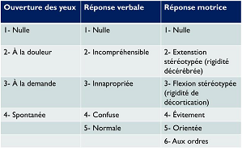
Diagnostic clinique
Comas aréactif et hypotonique Glasgow : 3
Abolition de tous les reflexes du tronc cérébral
Épreuve d’hypercapnie provoquée
Glasgow 3 :
Oculo vestibulaire
Oculo cardiaque
Toux
Photomoteur
Cornéen
Vérifie l’absence de ventilation spontanée

Slide 30
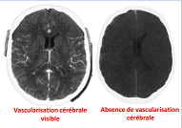
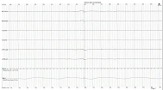
La para clinique
angioscanner
Le but est d’objectiver un arrêt circulatoire cérébral
Electroencéphalogramme
EEG
Il mesure l’activité du cerveau, Il faut 2 examens à 4h d’intervalle
Si la mort cérébrale est confirmée le PV de mort devra être signé par deux médecins

Slide 31
La réanimation des organes
Passage d’une réanimation du patient à une réanimation des organes en agissant sur les conséquences physiopathologiques de la mort encéphalique
Mort encéphalique
Ventilatoire
Thermique et hormonal
Hémostase
Hémodynamique

Slide 32
Le consentement présumé
Interrogation du RNR
Une fois le PV de mort signé
Entretien avec les proches
Tout au long de la procédure

Slide 33
Qui peut donner?
Il n’y a pas de prérequis pour être donneur que ce soit notre origine , notre orientation sexuelle , notre âge , notre morphologie
Qui suis-je n’est pas un argument d’inclusion ou d’exclusion au don car tout donneur potentiel passe par une évaluation médicale approfondie

Slide 34
Le receveur
Liste nationale d’attente
Age
Morphologie
Compatibilité
Degré d’urgence

Slide 35
L’intervention chirurgicale
Equipes chirurgicales spécialisées
Receveurs définis
Respect du corps
Restauration tégumentaire
Urgence chirurgicales
Logistique importante

Slide 36
Déroulement d’un pmo
Cœur
Poumons
Foie/Pancréas
Reins

Slide 37
Le receveur
Comment agir sur le rejet?
En prenant un traitement à vie pour diminuer les défenses immunitaires

Slide 38
la vie d’une personne greffée
L’attente de la greffe , l’espoir
L’anxiété
Le travail de deuil à faire de l’organe malade
Deuil du donneur anonyme
Changement de l’image du corps
Conséquences sur la vie professionnelle

Slide 39
Dimension éthique
Il n’est pas plus facile de recevoir que de donner, car celui qui reçoit contracte une dette qui le met en position de rendre, voire de devoir rendre, même s’il ne s’agit pas d’une obligation de retour
éthique
Admettre que la mort puisse être source de vie
Prélèvement:
Atteinte à l’intégrité corporelle
Don:
Solidarité collective
Cette mort devient une richesse pour les patients en attente de greffe
Impératif technique et respect du deuil

Slide 40
“Chacun d’entre nous a beaucoup plus de chances d’avoir un jour besoin d’une transplantation que d’être en situation de donner ses organes après sa mort “
Forum citoyens
Etats généraux de la bioéthique 2009

